Slide 1
Родительское собрание
«Как вести себя
с агрессивным ребёнком? Причины детской агрессивности»

Slide 2
« Человек обладает способностью любить, и если он не может найти применения своей способности любить, он способен ненавидеть, проявляя агрессию и жестокость. Этим средством он руководствуется как бегством от собственной душевной боли…»
Эрих Фромм

Slide 3
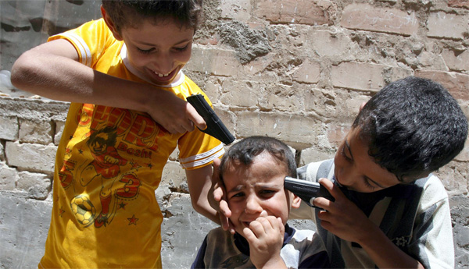
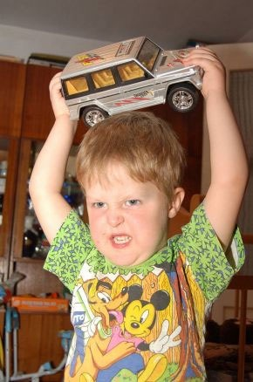
Агрессия «молодеет» с каждым годом

Slide 4
Что такое агрессия ?
Агрессия (от латинского – нападение, приступ) - это разрушительное поведение, противоречащее нормам и правилам сосуществования людей в обществе, наносящее вред объектам нападения (одушевленным и неодушевленным), приносящее физический ущерб людям (отрицательные переживания, состояние напряженности, страха, подавленности и т.д.).

Slide 5
Примерные критерии агрессивности младших школьников:
часто теряют контроль над собой;
часто спорят и ссорятся с окружающими;
отказываются выполнять просьбы взрослых;
намеренно вызывают у других чувство раздражения;
обвиняют других в своих ошибках;
могут вымещать свой гнев на неодушевленных вещах;
часто испытывают чувство злости, гнева, зависти;
долго помнят обиду, стремясь отомстить;
мнительны и раздражительны.

Slide 6
Причины агрессии
Взаимоотношения со сверстниками
Отношения в семье

Slide 7
Наиболее распространенные жалобы родителей:
Агрессия проявляется в высказываниях ребенка (угрозы, грубость, неприличные слова).
Ребенок агрессивен по отношению к окружающим (дерется).
Агрессия проявляется в играх ребенка.
Агрессия по отношению к животным.

Slide 8
Что делать, если ваш ребенок агрессивен в своих высказываниях:
Объясните детям, что люди используют ругательства лишь в крайнем случае, когда от отчаяния им уже не хватает сил и слов.
Следите сами за собственной речью.
Если ребёнок спрашивает о значении того или иного бранного слова, постарайтесь объяснить ребёнку значение слова, чтобы ему самому не захотелось его употреблять.
Если ребёнок интересуется, почему люди произносят такие слова, скажите, например, что так говорят люди несдержанные и невоспитанные, когда хотят обидеть или разозлить другого человека.
Если ребёнок поймал на «нехорошем» слове вас, имеет смысл извиниться перед ним, сказать, что вам не удалось сдержаться, вы поступили плохо. Дайте ему понять, что искренне раскаиваетесь, и впредь, конечно, старайтесь держать себя в руках.

Slide 9
Причины агрессии
Взаимоотношения со сверстниками
Отношения в семье
Внешние факторы:
компьютерные игры, просмотр фильмов

Slide 10
Рекомендации, направленные на профилактику негативного влияния телевидения на детей.
Демонстрируйте детям способность изменить собственные
вредные привычки, связанные с телевидением
- Не оставляйте телевизор включённым, если не смотрите его.
- Исключайте просмотр телепередач, связанных с насилием, особенно когда ваш ребёнок дома.
- Не делайте из телевизора «фон»: не занимайтесь чем-либо, когда смотрите телевизор (и не смотрите телевизор, когда что-либо делаете).
- Сократите время, в течение которого вы смотрите телевизор.
- Исключите просмотр телевизора при общении с гостями.
- Учите детей заранее выбирать телепередачи заранее, планировать просмотр телепередач (с учётом других задач) на день, неделю.

Slide 11
Рекомендации, направленные на профилактику негативного влияния телевидения на детей.
Не разрешайте ребёнку смотреть телепрограммы, показывающие агрессию.
Старайтесь планировать, какие программы ребёнок будет смотреть, исключайте передачи, содержащие сцены насилия, сексуальной агрессии. Спрашивайте ребёнка, какие программы он собирается смотреть, и не позволяйте ему смотреть те программы, которые вас беспокоят.
Если вы обнаружили, что ребёнок смотрит программу, в которой есть сцены насилия, сексуальной агрессии или связанную со стрессом, выразите своё беспокойство и предложите ребёнку выбрать другую программу или заняться другим делом. Если ребёнок отказывается это сделать, проявите твёрдость и переключите на другую программу или выключите телевизор.

Slide 12
Рекомендации, направленные на профилактику негативного влияния телевидения на детей.
Помогите ребёнку отличать события, демонстрируемые по
телевидению и происходящие в действительности.
Когда ребёнок становится свидетелем акта насилия на экране, обратите его внимание на то, что это событие инсценировано, в нём применяются специальные эффекты, в нём участвуют актёры. Важно объяснить ребёнку, в чём отличие этого сюжета от реальных событий. Так, жертвы телевизионного насилия необычайно быстро восстанавливают силы и здоровье, чем жертвы настоящего насилия. Необходимо объяснить, в чём отличие телевизионных и реальных ситуаций. Например, если ребёнок считает, что родители в телевизионном фильме более умные и весёлые, чем его собственные родители, разъясните, что в действительности артисты не живут со своими «телевизионными» детьми, что опытные писатели пишут для них слова, и актёры долго репетируют каждую сцену кинофильма.

Slide 13
Рекомендации, направленные на профилактику негативного влияния компьютерных игр на детей.
Умеренная дозировка компьютерных игр
Если нужно, составьте расписание, когда можно играть на компьютере.
Внимательно следите за тем, в какие игры играет ваш ребенок.
Выключите компьютер, если считаете игру вредной и опасной для его психики.

Slide 14
Агрессия, направленная на окружающих людей
Причины:
желание самоутвердиться;
защита;
от безысходности;
от несдержанности;
от неуверенности в себе и тревожности;
отсутствие навыков культуры поведения, избалованности, эгоизма.
Умение находить компромисс

Slide 15
Что делать, если ребенок даже по ничтожному поводу лезет в драку?
Взрослым необходимо быть последовательными в своих действиях по отношению к детям. Наибольшую агрессию проявляют дети, которые никогда не знали, какую реакцию родителей вызовет их поведение в этот раз.
Следует избегать неоправданного применения силы и угроз. Злоупотребление такими мерами воздействия на детей формирует у них аналогичное поведение и может стать причиной появления в их характере таких черт, как злоба, жестокость и упрямство.
Важно помочь ребёнку научиться владеть собой. Дети должны знать о возможных последствиях своих поступков. Надо дать понять ребёнку, что агрессивное поведение никогда не принесёт желаемого результата.

Slide 16
Выводы
Наблюдать за эмоциональным состоянием своего ребенка в различной обстановке.
Родители должны научиться владеть собой, быть примером своим детям.
Следовать правилам семьи по преодолению детской агрессии.
Дозировать компьютерные игры и просмотр телевидения, совместно с ребёнком составить режим дня, рационально распределить нагрузку и отдых.

Slide 17
Будьте счастливы!
Любите своих детей!

